Slide 1
Опыты с воздухом воспитатель: медведева А.В.

Slide 2
Задачи: обучающие: -знакомить со свойствами воздуха - научить проводить несложные опыты с использованием подручных средств -закреплять правила безопасности при проведении экспериментов развивающие: -развивать умение сосредотачиваться: планомерно и последовательно рассматривать объекты, умение сравнивать, анализировать, обобщать, делать вывод воспитательные: -воспитывать отзывчивость -дать детям почувствовать радость открытий -развивать любознательность, пытливость ума, познавательный интерес

Slide 3
Опыт № 1: Воздух- неведимка
Оборудование:воздушные шарики,зубочистка

Slide 4
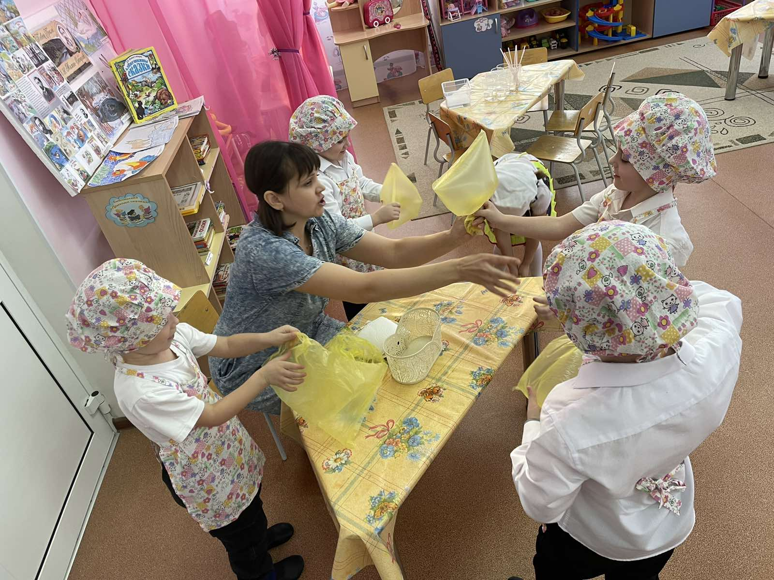
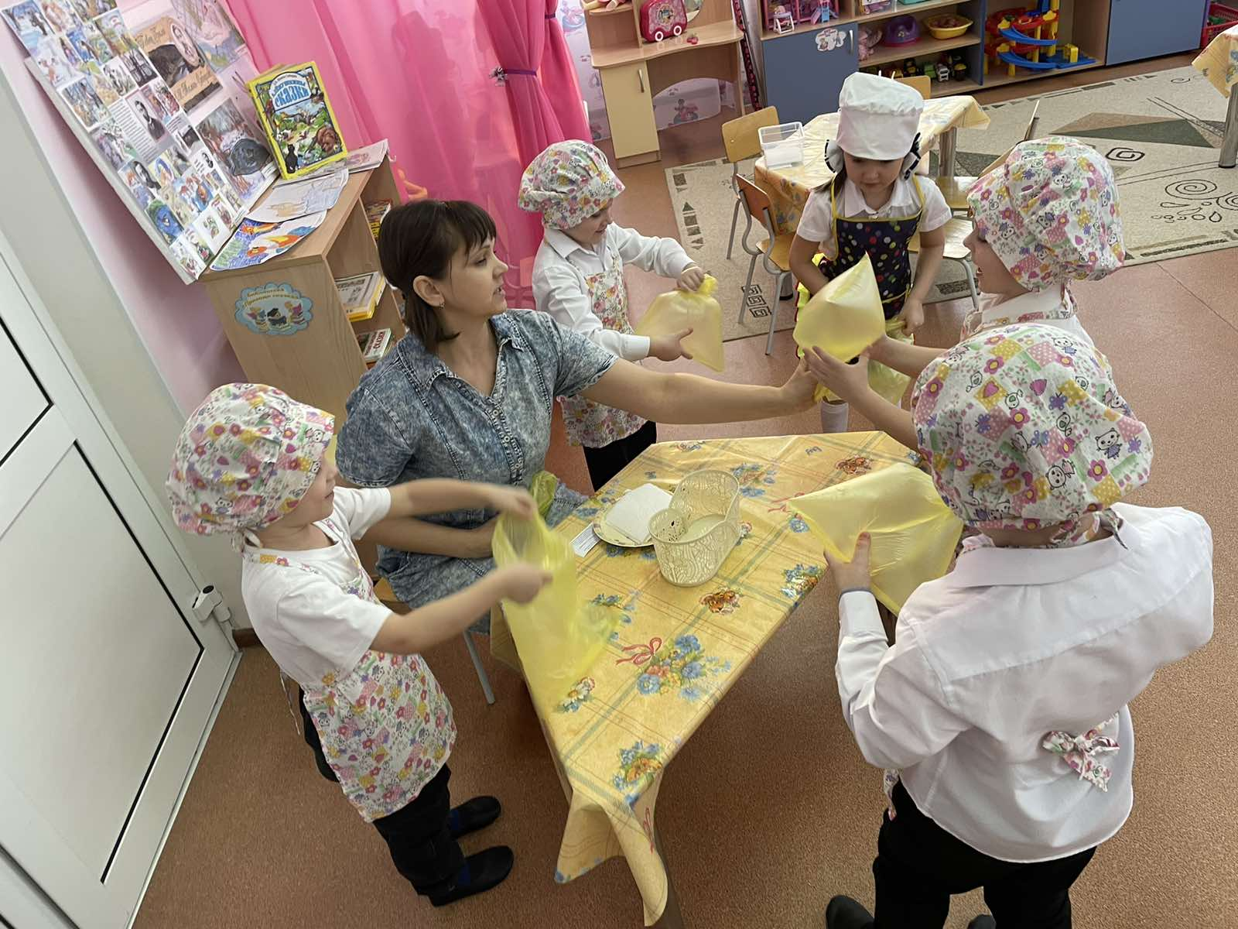
воздух прозрачный, невидимый, чтобы его увидеть, его надо поймать. И мы смогли это сделать. Мы выяснили, что воздух есть вокруг нас.)

Slide 5
Опыт № 2: как увидеть воздух
Оборудование: стаканчики с водой , коктейльные трубочки

Slide 6
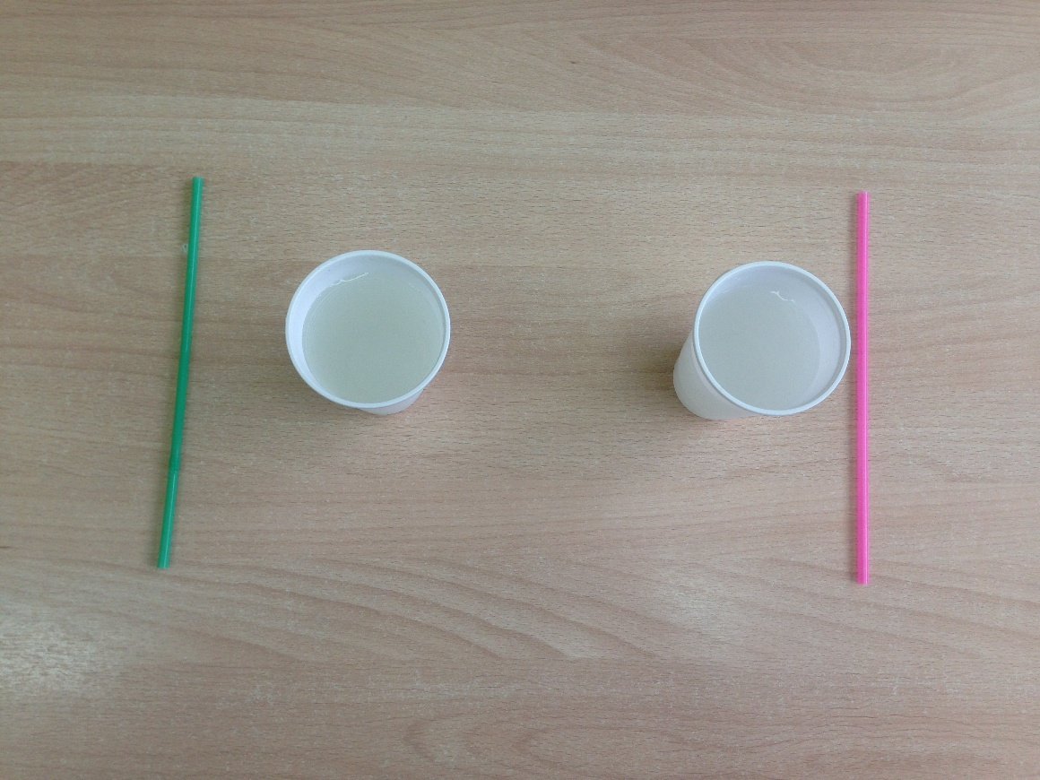
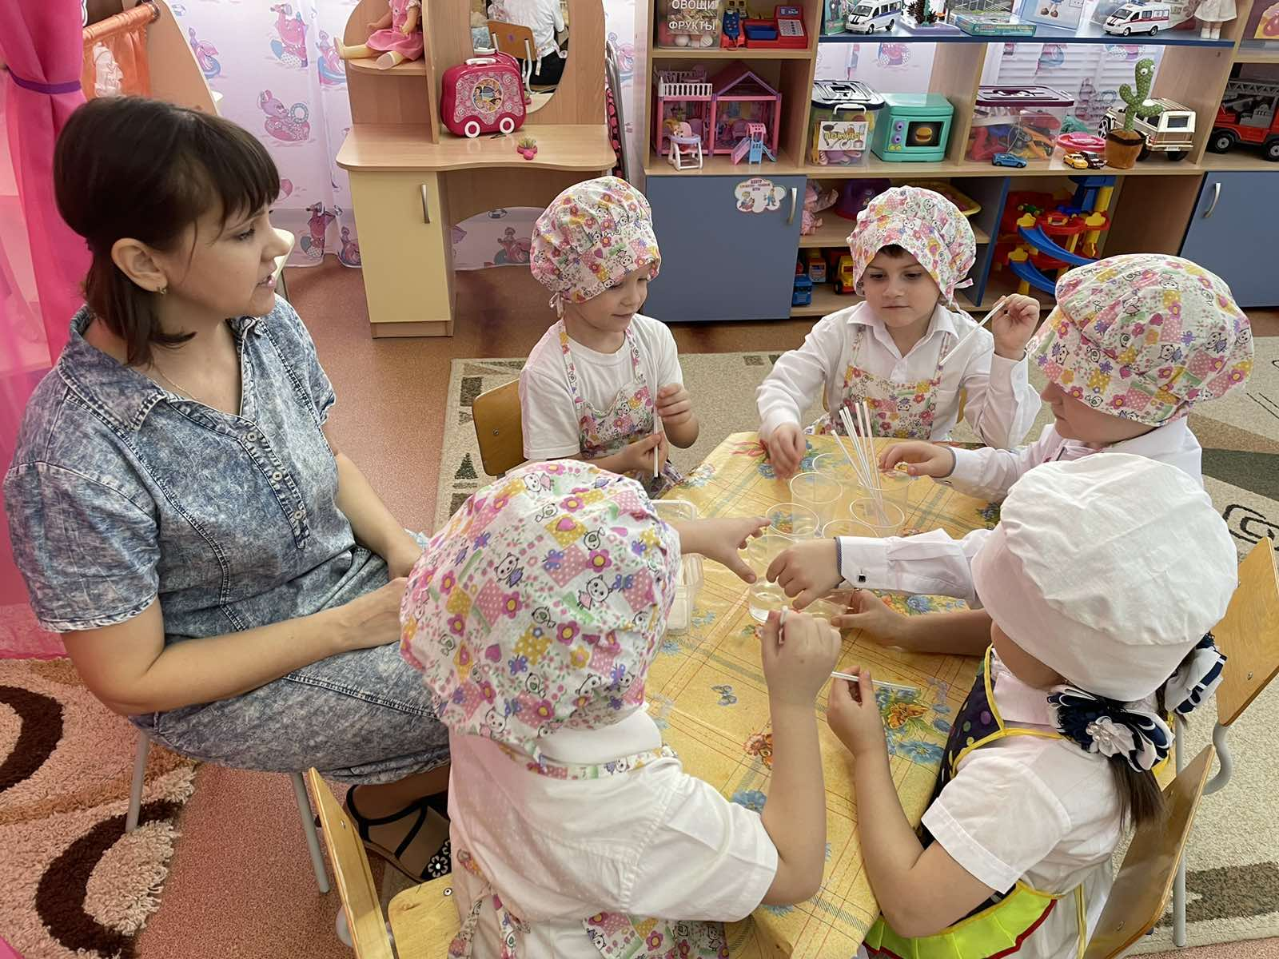
Погружаем трубочки в стакан с водой и дуем, На поверхности воды появляются пузырьки.

Slide 7
Опыт показывает , что в воде появляется воздух, который мы выдыхаем Вывод: воздух можно увидеть

Slide 8
Опыт № 3: воздух легче воды
Оборудование: таз с водой, надутые воздушные шарики

Slide 9
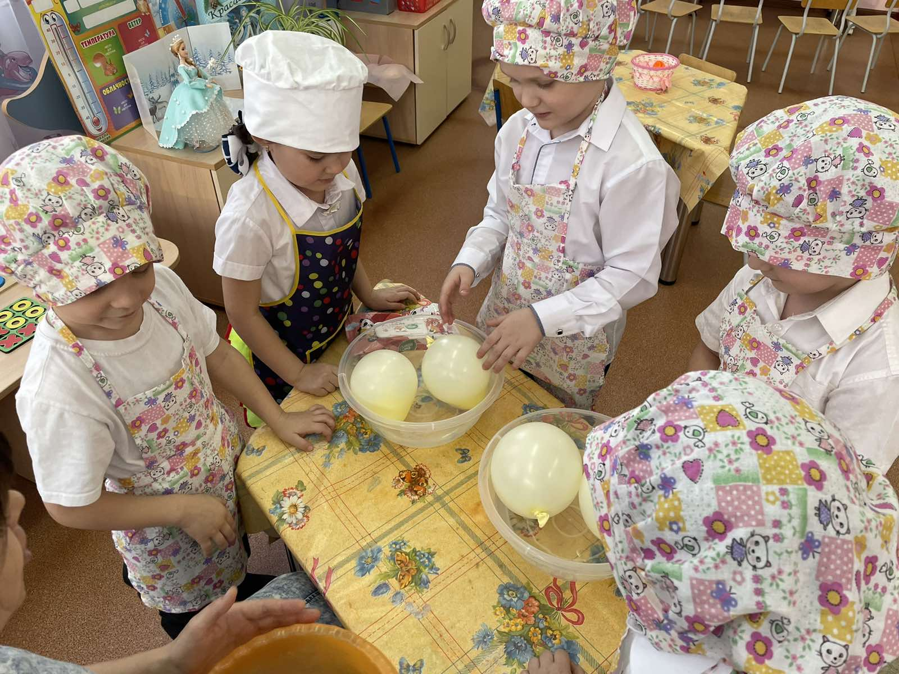
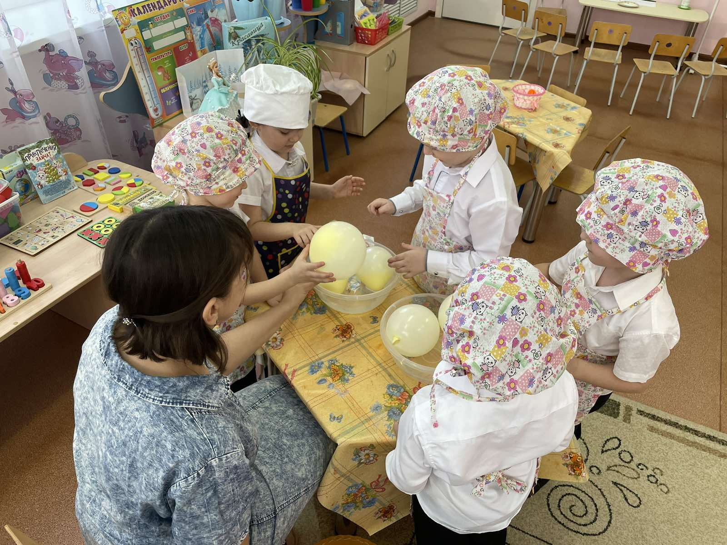
Кладём в таз с водой надутые воздушные шарики

Slide 10
Опыт показывает, что предмета внутри которых находится воздух не тонут в воде
Вывод : воздух легче воды

Slide 11
Спасибо за внимание

